Slide 1
Индивидуальное занятие по
РРС и ФП
Подготовила и провела:
учитель –дефектолог Вопилова Н.В
Рубцовск 2013

Slide 2
- Как ты слышишь?
- Что ты будешь сейчас делать?
Я слышу хорошо (плохо)
Я буду слушать и красиво говорить

Slide 3
Будем делать зарядку

Slide 4
10
9
8
7
6
4
5
3
2
1

Slide 5
10
9
8
7
6
4
5
3
2
1

Slide 6
10
9
8
7
6
4
5
3
2
1

Slide 7
10
9
8
7
6
4
5
3
2
1

Slide 8
Скажи громко «С»
Скажи тихо «с»

Slide 9
Са-са-са, са-са-са —
Сапоги, сарай, лиса.
Со-со-со, со-со-со —
Сокол, соболь, колесо

Slide 10
Поём песенку про лису

Slide 11
Назови цифры и реши пример:

Slide 12
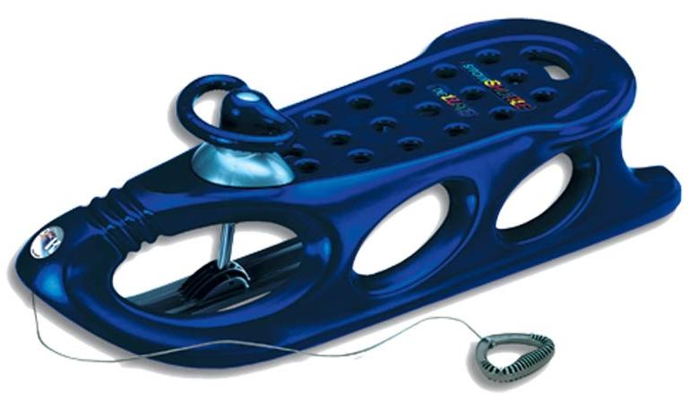
Назови
санки
Какого цвета санки?
Санки синего цвета.

Slide 13
Игра «Домик»

Slide 14
Будем внимательно слушать
Повар,
лётчик,
водитель,
учитель,
врач
- это профессии.

Slide 15
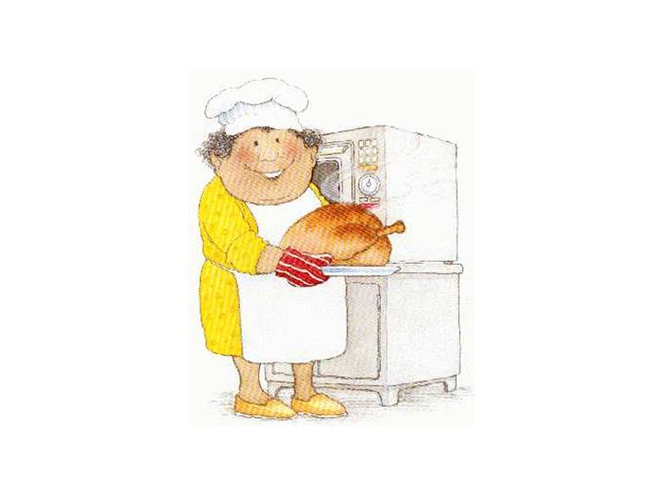
Дополни предложение
Обеды готовит …
повар

Slide 16
Дополни предложение

Slide 17
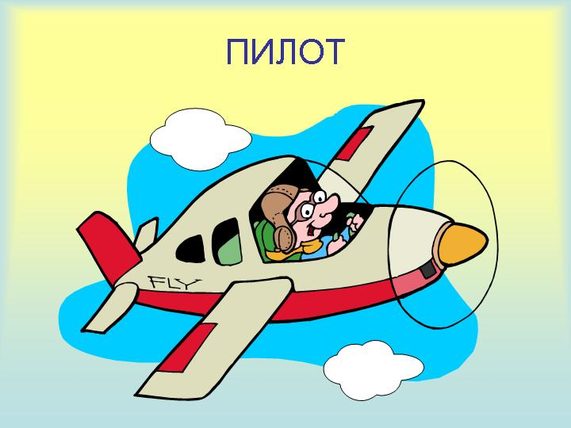
пилот
Самолётом управляет …

Slide 18
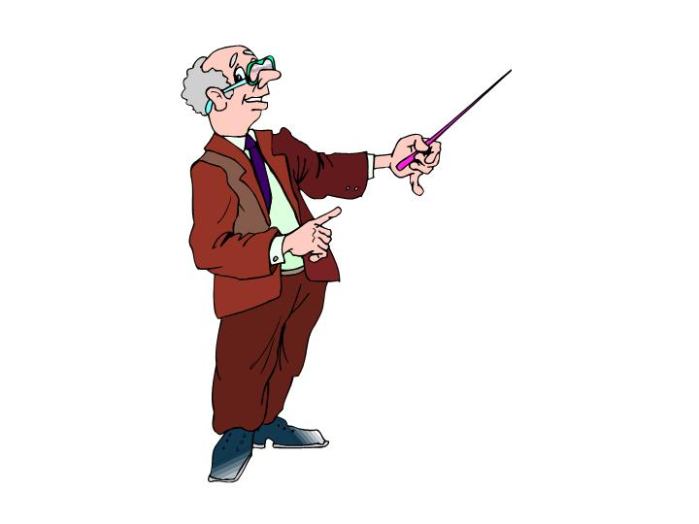
В школе учит ….
учитель

Slide 19
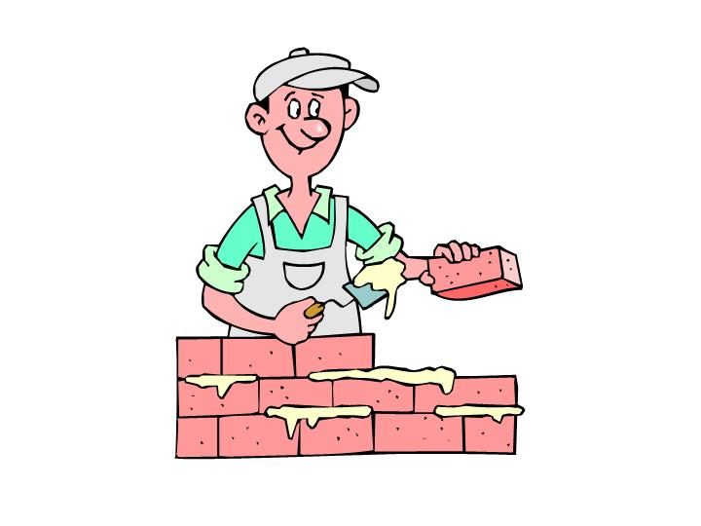
Строитель
….. строит дома для людей.

Slide 20
Повар готовит обеды.
Пилот управляет самолётом.
Учитель учит детей в школе.
Строитель строит дома для людей.

Slide 21
Составь предложение:
Художник пишет картину.

Slide 22
Слушай внимательно!
Будем читать рассказ.

Slide 23
Москва
Москва - столица нашего государства.
На Красной площади стоит Кремль.
На башне сверкает звезда.
Многие люди хотят увидеть столицу.
На улицах и проспектах Москвы много людей и машин.
В городе много заводов и фабрик.

Slide 24
Москва
Москва - столица нашего государства.
Самое дорогое и главное место для людей в Москве - Красная площадь.
На Красной площади стоит Кремль.
На самой большой и красивой башне сверкает звезда, и находятся кремлёвские куранты.
В Москве много красивых старинных дворцов и новых построек.
Многие люди хотят увидеть столицу.
На улицах и проспектах Москвы много людей и машин.
В городе много заводов и фабрик.

Slide 25
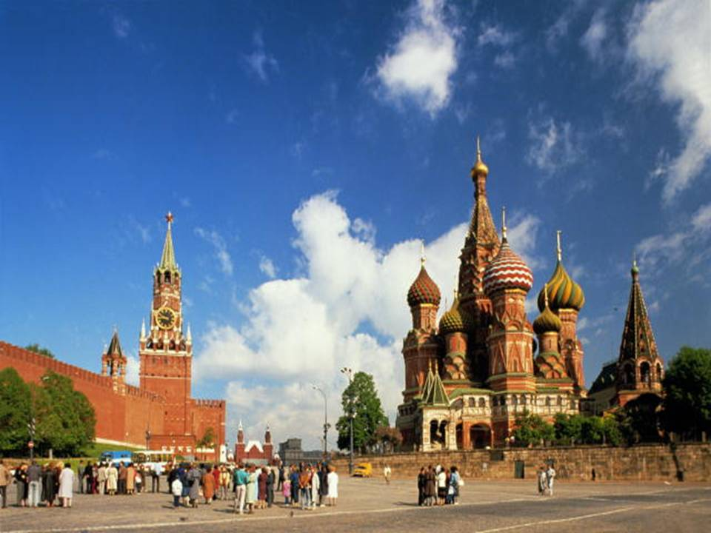

Slide 26
Использованные ресурсы:
http://www.edu54.ru/node/57983 анимированные цифры
http://images.yandex.ru/yandsearch?text=%
Санки
http://images.yandex.ru/yandsearch?text=%
Москва

